Slide 1

Universidad del Quindío
Oficina de Control Asuntos Disciplinarios

Slide 2
Aproximación al Régimen Disciplinario Estudiantil
Oficina Control Asuntos Disciplinarios

Slide 3
INTRODUCCIÓN
El objetivo de esta inducción es brindar claridades sobre el que hacer de la oficina de Control de Asuntos Disciplinarios y dar a conocer los derechos y deberes de los estudiantes al ingresar a nuestra institución.
Es importante anotar que cuando se decide ingresar a un Centro Educativo estamos sujetos no sólo a ejercer nuestro derecho fundamental a la Educación sino también al cumplimiento y acatamiento de los reglamentos que la Institución educativa exija para la permanencia en ella.
1

Slide 4
Como podemos observar entonces el derecho a la educación tiene entonces una doble connotación, el de carácter fundamental, ejerciendo su pleno de derecho y el de un deber que impone a los estudiantes la observancia de los reglamentos internos.
El principio constitucional a la Autonomía Universidad faculta a las instituciones de Educación Superior el adoptar sus propias reglamentaciones.
Dentro de estas reglamentaciones se incluyen los procesos disciplinarios ante quien incurra en faltas que se encuentren estatuidas, como tales, respetando las garantías del debido proceso y de los derechos fundamentales.

Slide 5
¿Que es la Oficina de Control Interno Disciplinario?
Es la dependencia de la Institución encargada de conocer en primera instancia los procesos que se adelanten contra sus servidores públicos y los estudiantes de la Universidad del Quindío.
Creada mediante el Acuerdo del Consejo Superior No.0046 del 20 de Octubre de 2000, y es la encargada de adelantar los procesos disciplinarios al estamento estudiantil, según el Acuerdo No.066 de 2000 (Estatuto Estudiantil) y de los servidores públicos de la Universidad del Quindío.

Slide 6
Qué establece la Constitución Política y que ha dicho la Corte Constitucional?
El artículo 67 de la Constitución Política establece que «La educación es un derecho de la persona y un servicio público que tiene una función social; con ella se busca el acceso al conocimiento, a la ciencia, a la técnica, y a los demás bienes y valores de la cultura». Mas todos sabemos que a la par de los derechos vienen las obligaciones, es así como se instituye los compromisos recíprocos entre estudiantes e instituciones educativas.
La doble condición de derecho – deber, de la Educación significa que el estudiante tiene de forma simultánea derechos para exigir y obligaciones que cumplir.
Ha dicho la Corte al respecto que : “(...) la educación ofrece un doble aspecto. Es un derecho-deber, en cuanto no solamente otorga prerrogativas a favor del individuo, sino que comporta exigencias de cuyo cumplimiento depende en buena parte la subsistencia del derecho, pues quien no se somete a las condiciones para su ejercicio, como sucede con el discípulo que desatiende sus responsabilidades académicas o infringe el régimen disciplinario que se comprometió a observar, queda sujeto a las consecuencias propias de tales conductas: la pérdida de las materias o la imposición de las sanciones previstas dentro del régimen interno de la institución, la más grave de las cuales, según la gravedad de la falta, consiste en su exclusión del establecimiento educativo.” Sentencia T-720/12

Slide 7

¿Qué es un proceso disciplinario?
El proceso disciplinario es un conjunto de actividades
encaminadas a investigar y/o sancionar determinados
comportamientos o conductas de los estudiantes que conlleven incumplimiento de derechos y deberes, violación de prohibiciones, incompatibilidades, impedimentos y conflicto de intereses.

Slide 8
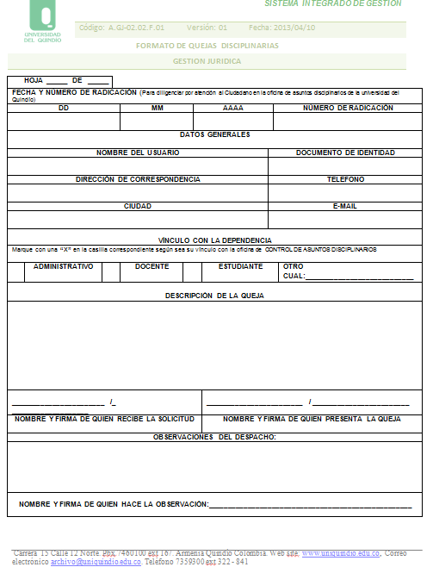
Formato de la Queja Disciplinaria

Slide 9

¿Cómo puede adelantarse una acción disciplinaria?
La acción disciplinaria se inicia:
De oficio.
Por información proveniente de servidor público , de estudiante o de otro medio que amerite credibilidad.
Por queja formulada por cualquier persona, y no procederá por anónimos, salvo en los eventos en que cumpla con los requisitos mínimos de Ley.
Por notoriedad pública.

Slide 10
Elementos que se debe mencionar en una queja o informe
Los elementos que se debe mencionar en una queja o informe
se presentan a continuación:
• Nombre del presunto autor de los hechos y de los testigos
si los hay
• Fecha aproximada de los hechos
• Lugar de ocurrencia de los hechos
• Un relato claro y preciso de los hechos
• Pruebas sobre los hechos presuntamente irregulares
• Mencionar en la queja o informe todos los elementos que
puedan orientar la acción disciplinaria.

Slide 11
FINES Y REQUISITOS DE LA INVESTIGACIÓN DISCIPLINARIA
Fines de la investigación disciplinaria
Requisitos de Procedibilidad para poder ordenar la apertura de la investigación
Verificar la ocurrencia de la conducta.
Determinar si es constitutiva de falta disciplinaria
El perjuicio causado a la administración pública .
La responsabilidad disciplinaria del investigado
Esclarecer los motivos determinantes, las circunstancias de tiempo modo y lugar en el que se cometió la falta;
La identidad del posible autor y autores;
La relación de pruebas cuya práctica se ordena;
La orden de incorporar a la actuación los antecedentes disciplinarios del investigado, una certificación de la entidad a la cual el servidor público esté o hubiera estado vinculado, una constancia sobre el sueldo devengado para la época de la realización de la conducta y su última dirección conocida.
La orden de informar y comunicar esta decisión, de conformidad a lo señalado en el código.

Slide 12

DERECHOS Y DEBERES
DE LOS ESTUDIANTES
ACUERDO 066 DE 2000

Slide 13
DERECHOS
Se articulan en el estatuto estudiantil del artículo 85 al artículo 90.
Establece el derecho a conocer y analizar el programa de cada asignatura;
la posibilidad de vincular a los egresados que hayan tenido excelencia académica, esta vinculación se hace mediante concurso de méritos,
a su vez a los estudiantes se les brinda la posibilidad de ser auxiliares de docencia siempre y cuando se distingan por su rendimiento académico , y cumplan con el concurso de méritos de cada programa académico.
Tienen derecho a utilizar los recursos de la institución de acuerdo a la reglamentación interna,
a elegir y ser elegido,
a recibir los servicios de bienestar universitario de conformidad con los reglamentos.

Slide 14
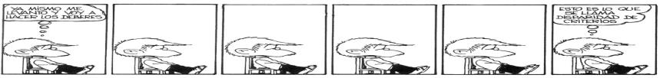
De los deberes.
Se encuentra en el artículo 91 desarrollado de los numerales a) hasta la j) y encontramos:
a. Cumplir los estatutos y reglamentos.
b. Respetar las opiniones y puntos de vista de los demás y permitir la libre expresión y circulación de ideas bajo responsabilidad personal.
c. Participar en las actividades académicas, culturales y deportivas programadas por la
Universidad.
d. Representar a la Universidad en los eventos académicos, culturales o deportivos cuando la
Institución lo requiera.
e. Preservar, cuidar y mantener en buen estado las edificaciones, el material de enseñanza,
los enseres y el equipo o dotación general de la Universidad.
f. Identificarse con el carné de estudiante cuando se le solicite.
g. Abstenerse de ejercer actos de discriminación por razones de sexo, raza, origen nacional o
familiar, lengua, religión, opinión política o filosófica.
h. Velar por el normal ejercicio de las actividades de la Institución.
i. Observar una conducta acorde con la dignidad de estudiante de la Universidad.
j. Respetar y dar buen trato a sus superiores, docentes, compañeros y demás personal que
labora en la Institución.

Slide 15
PROHIBICIONES
ARTÍCULO 100: Al estudiante de la Universidad del Quindío le queda absolutamente prohibido:
a. Portar dentro de los predios de la Universidad o en actos programados por ella, armas, objetos, productos o materiales que pudiesen ser utilizados para causar daño a las personas o a los bienes.
b. Presentarse a la Universidad en estado de embriaguez o bajo el efecto de sustancias de uso ilegal.
c. Traficar, portar, o consumir bebidas embriagantes o sustancias de uso ilegal dentro de los predios de la Universidad.
d. Entorpecer el normal ejercicio de las actividades de la Institución.
e. Protagonizar escándalos o hechos bochornosos que atenten contra la moral y las buenas costumbres de la comunidad universitaria.

Slide 16

RÉGIMEN DISCIPLINARIO PARA LOS ESTUDIANTES EN LA UNIVERSIDAD DEL QUINDÍO
Las faltas disciplinarias en que podrían incurrir los estudiantes de pre y posgrado de la Universidad del Quindío, se consideran de dos clases:
GRAVES
MUY GRAVES

Slide 17

FALTAS GRAVES
La injuria, la calumnia o la agresión de cualquier índole contra:
Las autoridades Universitarias.
El personal docente, Administrativo, trabajadores de planta, los demás estudiantes, personas invitadas por la Universidad .
Todo acto o hecho que atente contra los bienes y el patrimonio de la Universidad.

Slide 18

FALTAS MUY GRAVES
Todos los actos o hechos contrarios a la moral y a las buenas costumbres con los cuales se infiera ofensa grave a la dignidad universitaria, a la vida en común y a la salud colectiva o individual.
b. La realización, patrocinio o complicidad en actos o hechos fraudulentos contra el Sistema administrativo o académico en cualquiera de las dependencias de la Universidad.
c. El uso de máscara, disfraz, pañuelo o cualquier otro medio para encubrir la faz u ocultar la identidad en una manifestación o mitin en los predios de la Universidad.

Slide 19
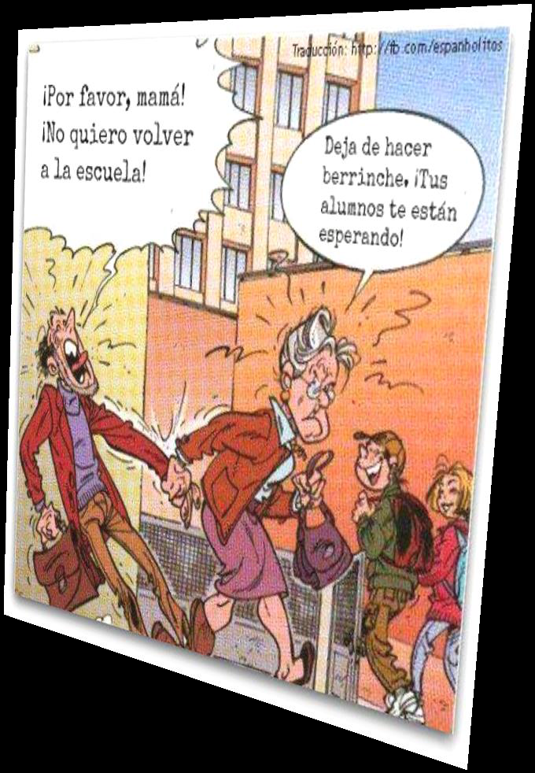
FALTAS MUY GRAVES
d. La utilización y porte de armas de fuego, contundentes, corto-punzantes y elementos explosivos en los predios o recintos de la Universidad.
e. Los actos tendientes a impedir el libre acceso a las dependencias de la Universidad del personal Directivo, Docente, Estudiantil o Administrativo.
f. Cualquier acto encaminado a interrumpir el libre ejercicio de la docencia, la asistencia a clases, a laboratorios y demás servicios, bien sea que tal acto se cometa colectiva o individualmente.
g. Cualquier acto contra las personas, las instituciones o las cosas, establecido como delito
por el Código Penal, sin perjuicio de las sanciones previstas por ese Código.

Slide 20
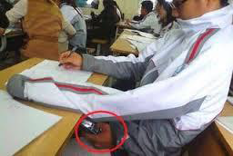
FALTAS MUY GRAVES
h. El irrespeto a las insignias de la Patria y de la Universidad.
i. La falsificación, adulteración, sustracción, sustitución de cuestionarios, calificaciones, certificados, títulos, actas y demás documentos expedidos o exigidos por la Universidad.
j. La suplantación de personas en el desarrollo de actividades propias de la Universidad.
k. La retención, el hurto o el daño en bienes de la Universidad o en bienes ajenos que se encuentren en los predios de la misma.
l. Posesión, tráfico y consumo de bebidas alcohólicas y de drogas de uso ilegal en los predios de la Universidad.
m. Presentarse al recinto de la Universidad en estado de embriaguez o bajo el efecto de drogas
de uso ilegal.

Slide 21
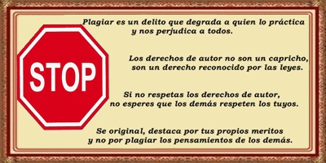
FALTAS MUY GRAVES
n. La retención, intimidación, o extorsión a profesores, directivas, empleados, trabajadores, estudiantes e invitados de la Universidad.
o. La incitación al desorden y todo acto que configure alteración de las tareas académicas de la Universidad.
p. Cualquier acto que acarree grave desprestigio para la Universidad.
q. Las faltas contra la ética y los Reglamentos de Instituciones que tengan contratos y convenios
con la Universidad.
r. La reincidencia en la anulación de las evaluaciones.
PARÁGRAFO : Los estudiantes que incurran en las faltas definidas en los literales L) y M) de este artículo, deberán recibir sicoorientación por parte de Bienestar Universitario. En caso de que el estudiante no acepte la sicoorientación o reincida en la falta se aplicará la sanciones establecidas.

Slide 22

FALTAS PRESENTADAS EL ÚLTIMO AÑO
Adulteración de Notas.
Plagio.
Agresiones.
Consumo de sustancias psicoactivas.
Irrespeto al personal docente, administrativo, directivo, trabajadores, cuerpo de vigilancia

Slide 23
Sobre el uso de sustancias psicoactivas y su regulación al interior de las Instituciones a dicho la Corte Constitucional
REGULACION DEL CONSUMO DE DROGAS
«En ese mismo orden de ideas puede el legislador válidamente, sin vulnerar el núcleo esencial de los derechos a la igualdad y a la libertad, desconocidos por las disposiciones que serán retiradas del ordenamiento, regular las circunstancias de lugar, de edad, de ejercicio temporal de actividades, y otras análogas, dentro de las cuales el consumo de droga resulte inadecuado o socialmente nocivo, como sucede en la actualidad con el alcohol y el tabaco. Es ésa, materia propia de las normas de policía. Otro tanto cabe predicar de quienes tienen a su cargo la dirección de actividades de instituciones, públicas o privadas, quienes derivan de esa calidad la competencia de dictar reglamentos internos que posibiliten la convivencia ordenada, dentro de los ámbitos que les incumbe regir.»

Slide 24

¿Qué reglamento interno tiene la Universidad del Quindío que posibilite la convivencia ordenada?
Acuerdo Consejo Superior No.10 de 2011.
Este acuerdo reglamenta las medidas que permiten preservar la salud y el bienestar de los miembros de la Comunidad Universitaria y personas que visiten la institución.
Legisla sobre la presencia de juegos de azar y el porte, expendio y consumo de: tabaco y sus derivados, bebidas alcohólicas y sustancias psicoactivas ilegales, puesto que estos ocasionan deterioro social, daños a la salud mental y física, distorsión del proceso de formación e interferencia con el bienestar, la seguridad de la comunidad Universitaria y el óptimo desarrollo de las funciones misionales.

Slide 25
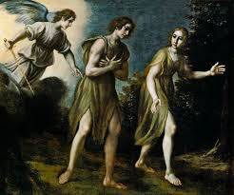
SANCIONES
Las faltas graves dan lugar a las siguientes sanciones:
a. Amonestación privada que hará el Decano de la Facultad.
b. Amonestación pública que hará el Consejo de Facultad, por medio de acto fijado en lugar visible.
c. Matrícula condicional, por un período académico que impondrá el Consejo Académico, a solicitud del Consejo de Facultad.
d. Cancelación de la matrícula, que impondrá el Consejo Académico de la Universidad, a solicitud del Consejo de Facultad respectivo.
e. Suspensión por dos semestres que impondrá el Consejo Académico a solicitud del Consejo de Facultad.

Slide 26

Sanciones
Las faltas muy graves dan lugar a las siguientes sanciones
a. Suspensión hasta por dos (2) años
b. Retiro definitivo de la Universidad
Expulsión En Heliodoro" de Giuseppe

Slide 27

Conducto regular
El conducto regular que deben seguir los estudiantes para cualquier petición, queja, reclamo o solicitud será en su orden:
a) Profesor
b) Director de programa
c) Decano de la facultad
d) Consejo de Facultad
e) Vicerrectoría Académica o Administrativa
f) Consejo Académico
g) Rector
h) Consejo Superior.

Slide 28

GRACIAS POR SU ATENCIÓN

